Slide 1
CSR

Slide 2
Sportovní marketing
Napojení na
  Historii
  Sociologie
  Psychologi
První systematický marketing v USA – NBA, NHL, NFL,…
Otázky
  Jak by se měly prodávat TV práva?
  Jak by se měli prodávat talentovaní hráči? (kdo stanovuje cenu?)
  Měl by být trh profi sportu regulován? (Případně kým?)
  Čeho by se měla týkat regulace profi ligových soutěží? (draft, platové stropy,…)

Slide 3
Komercionalizace
Merch
Týmy / kluby
  Hráči
  Sponzoři
  Reklama / sponzoring
Sportovní arény
Konkurenční rovnováha
Komercionalizace OH
„OH by měly být majákem lidského pokroku a schopností, ne msítem, kde se vzdává hold špatnému stravování“ Tim Lobstein, ředitel World Obesity Federation

Slide 4
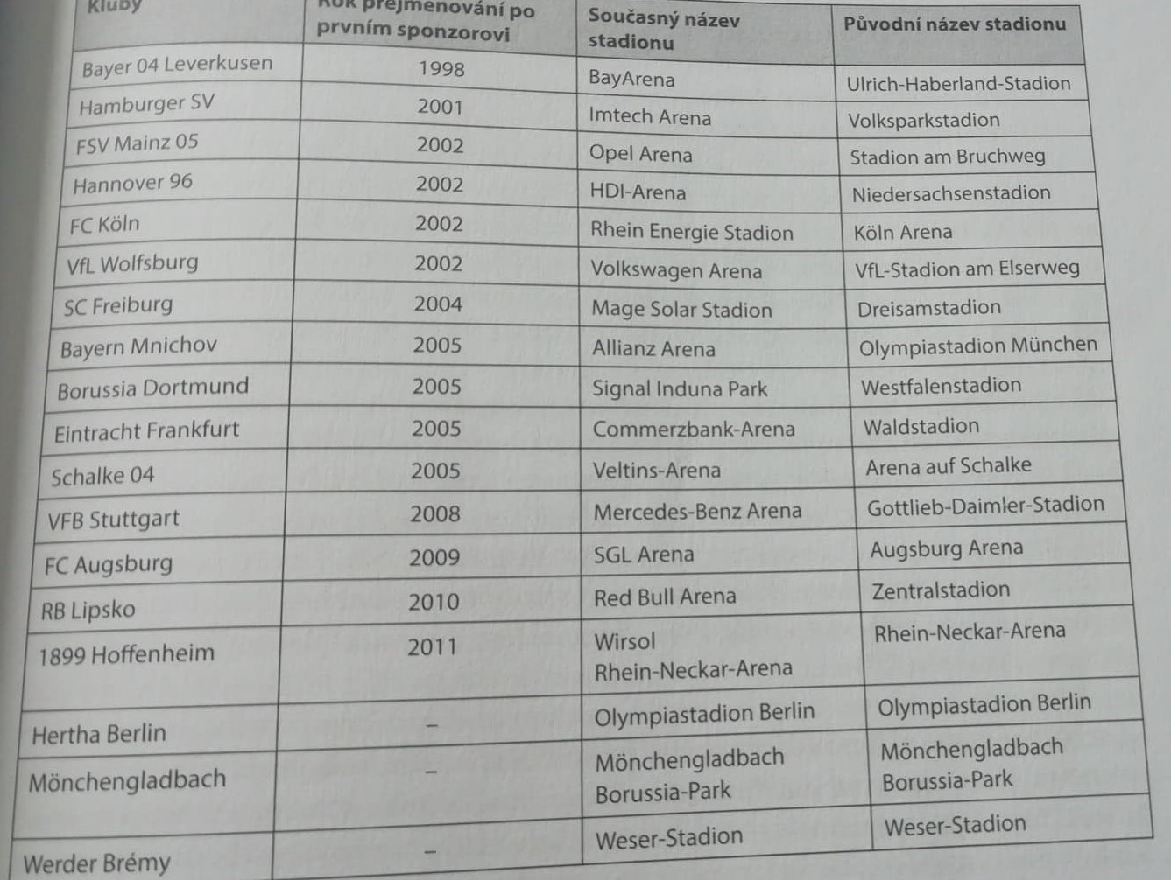

Slide 5
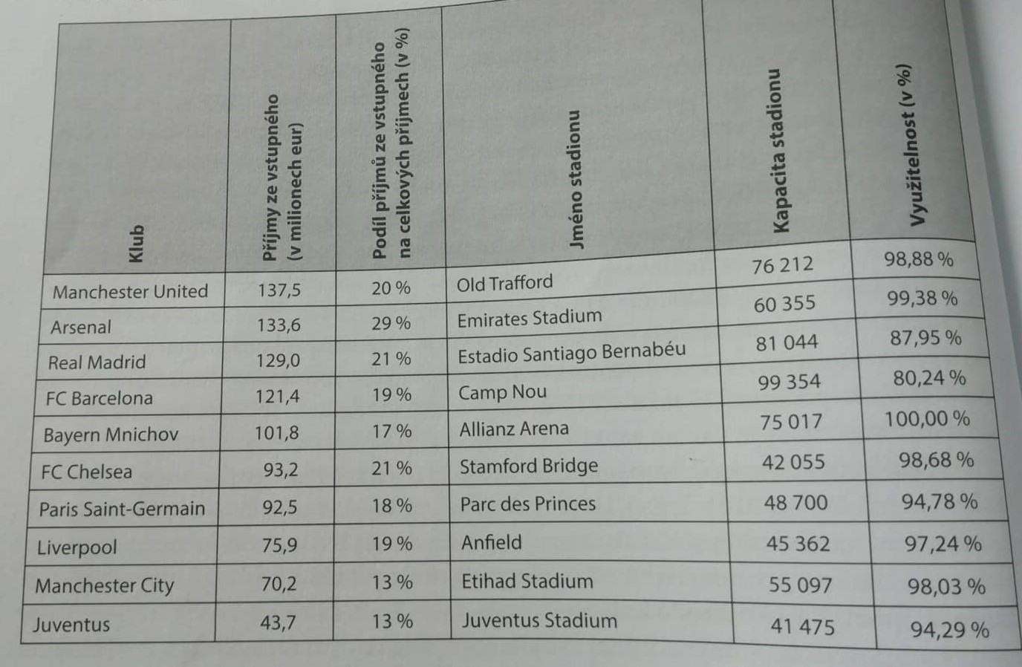

Slide 6
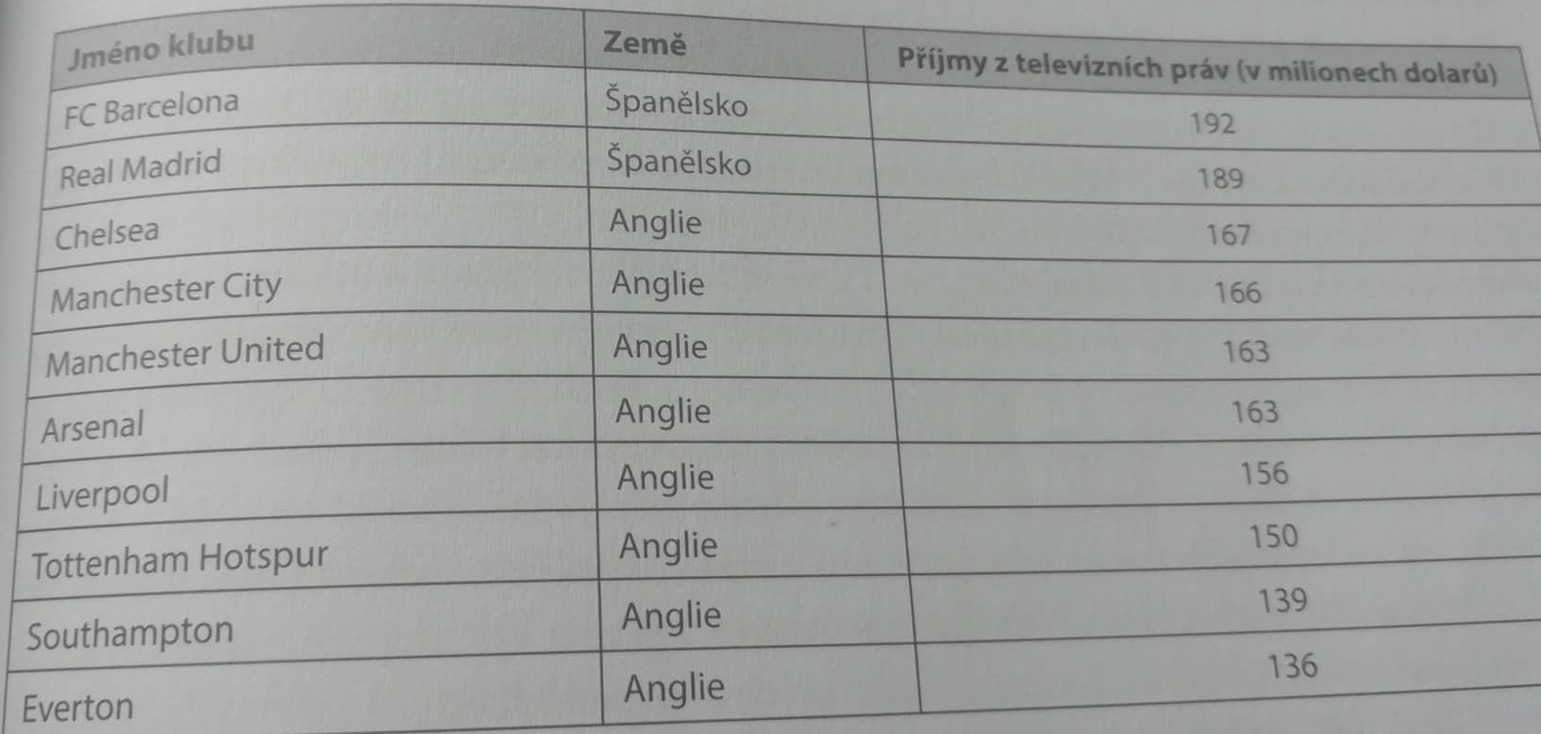

Slide 7
Internacionalizace
Kluby
Hráči
Kapitál
Merch

Slide 8
csr
Nadační fondy / Nadace
  Kanouté
  Lance Armstrong
„zelené“ OH
NBA
  „Máme jen dvě mise. Tou první je být nejúspěšnější a nejrespektovanější basketbalovou ligou na světě, tou druhou je využít našeho postavení a popularity k pomoci okolní společnosti.“
NBA Cares
Hockey Fights Cancer
90% týmů z top 4 USA soutěží má vlastní charitativní organizace

Slide 9
+CSR
Zájem médií
Atraktivita pro mládež
Pozitivní zdravotní dopady
Zlepšení kulturního porozumění a integrace
Sociální interakce
Zábava a pozitivní emoce
Informovanost o udržitelnosti

Slide 10
ac sparta praha
Bývalí hráči Sparty
  Hráči ve zdravotní či sociální nouzi
Děti a mládež
  Sparta základ života
    Odpovědnost dětí
    Spolupráce se školami
  Fandíme slušně
  Hledáme rodiče
    Pěstounské rodiny
  Můj první klub (FAČR)
  Neberte nám naši hru (chování rodičů)
Obyvatelé okolí stadionu na Letné
  Aktivity pro místní komunitu
  Ukliďme Prahu,…
Senioři a zdravotně postižení
  Sue Ryder Charity Cup
    Výtěžel na provoz domova seniorů
  Srdcerváči
    Podpora zaměstnání osob se zdravotním /mentálním postižením

Slide 11
Mezinárodní csr
Dotknout se světa – FIFA
Rozvíjet hru
Vybudovat lepší budoucnost
  Fotbal pro naději - streetfootballworld
Fotbal pro planetu
Fair play
Boj proti rasismu a diskriminaci

